Slide 1
PageRank
Gea Janković, Nikola Henezi

Slide 2
Uvod, povijest
4.3 bilijuna stranica
ponašanje prosječnog surfera
Text based ranking systems
Link analysis

Slide 3
Pagerank
Sergey Brin, Larry Page
1998, Google
važnost web stranice
Query independence
No spamming
Popularnost Google-a

Slide 4
The basic pagerank model
Markovljevi lanci
Memorylessness
Ireducibilnost
PageRank vektor postoji
Power metoda konvergira ka tom vektoru

Slide 5
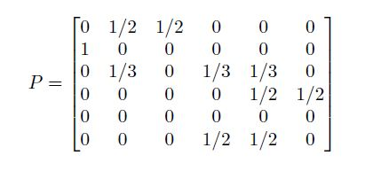
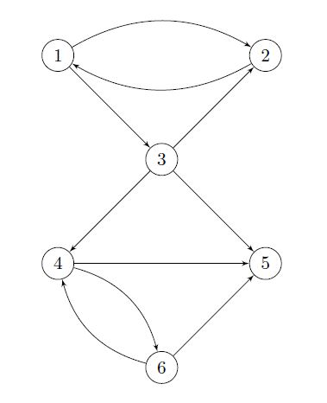


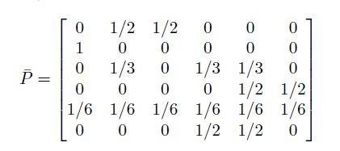
Markovljev model weba
Dangling nodes :

Slide 6




Markovljev model weba
Stohastična
Ireducibilan lanac?
Frobeniusov test primitivnosti
Vektor a :
Random surfer model

Slide 7

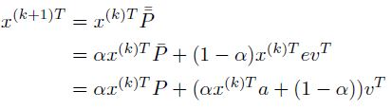
power method
Eigenvector problem
Power method
Iznimno spora
Ipak najviše preferirana ? (3)

Slide 8
Matematika u pozadini
ireducibilna -> jedinstveni PageRank vektor postoji
stohastična i primitivna ->spektralni radijus 1, jedna sv. vrijednost, konvergira jedinstvenom sv. vektoru
Brzina konvergencije?
Tolerancija

Slide 9
Tinkering - 𝛼
Zašto 0.85?
Web surfing behavior
𝞪 bliže 1 / bliže 0

Slide 10
Tinkering - Personalizirani vektor
umjesto
Vjerojatnosti nisu uniformno distribuirane
Personalizirani search
Spam - Link farms

Slide 11
Implementacija i rezultati
Prikupljeno 33182 web stranica, 166048 hyperlinkova
https://www.math.pmf.unizg.hr/
22145 (66.7%) Dangling nodes
141252 (85%) jedinstvenih hyperlinkova

Slide 12
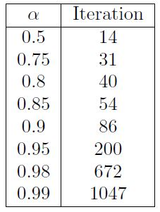
Implementacija i rezultati

Slide 13
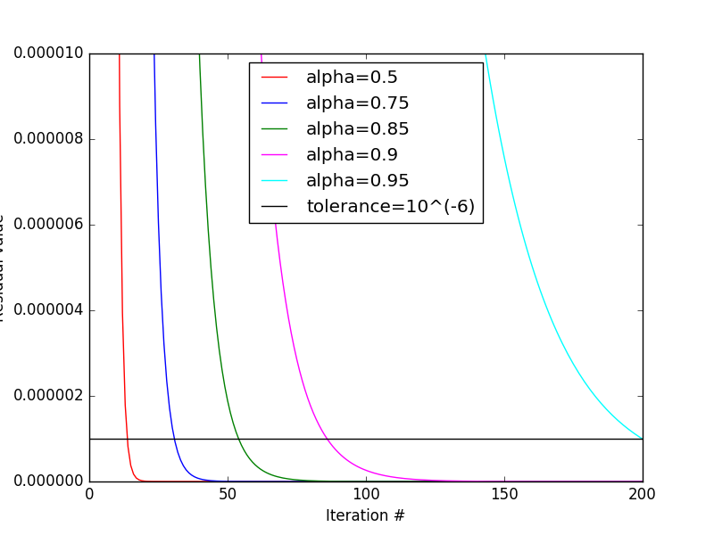
Implementacija i rezultati

Slide 14
To je sve od nas. Hvala !

